Slide 1
Tro på dig selv
- det gør vi
Regeringsudspil maj 2017
Notes:
Titeldias

Slide 2
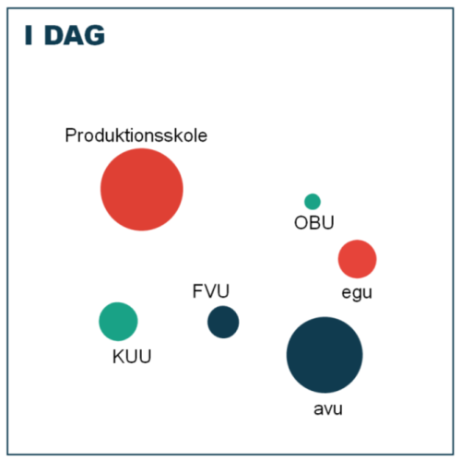
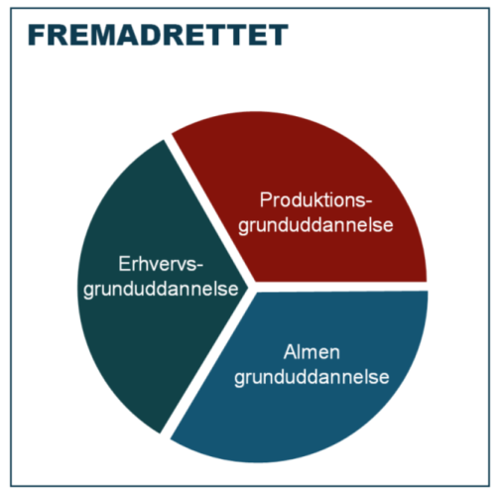
En ny Forberedende
Grunduddannelse
Regeringen vil etablere en ny forberedende uddannelse for unge op til 25 år, der ikke har gennemført eller er i gang med en ungdomsuddannelse
eller er i beskæftigelse.

Slide 3
En ny Forberedende
Grunduddannelse
Enkelt og overskueligt tilbud med høj kvalitet og stor fleksibilitet
Praksisnær undervisning og holdfællesskab
Tre spor målrettet de unges forudsætninger
Klare mål for progression og trivsel
Indførelse af specialpædagogisk støtte
Kompetenceløft af lederne og lærere

Slide 4
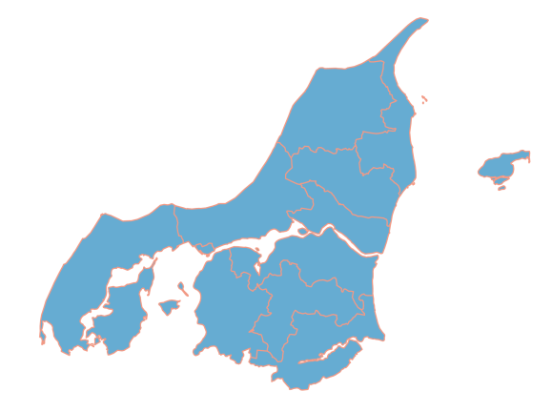
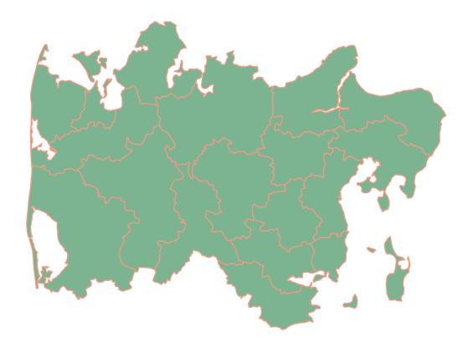
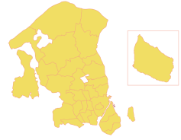
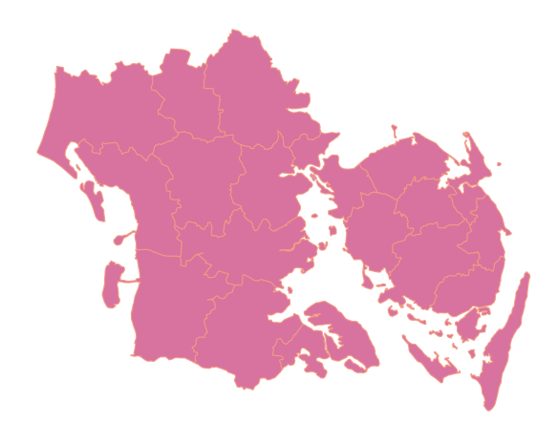
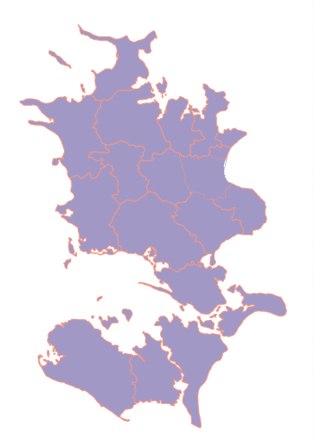
Uddannelsesdækning i hele Danmark
Kommunale samarbejder opretter institutionerne
Ca. 75 udbudssteder
Alle udbudssteder skal have faglig bredde og være økonomisk bæredygtige
Regelforenkling og plads til lokale løsninger
Veltilrettelagt proces for overgang fra de nuværende institutioner

Slide 5
Et samlet kommunalt ansvar for de unge

Slide 6
Et samlet kommunalt ansvar for de unge
Kommunen skal følge alle unge op
til 25 år
Koordineret og sammenhængende ungeindsats
Kommunalt ansvar for den nye Forberedende Grunduddannelse
Én plan, der leder til uddannelse og beskæftigelse
Én kontaktperson gennem hele forløbet for dem der har behov
Udbrede brugen af eud8+eud9

Slide 7
En ny målsætning med ambitioner for alle unge
Alle unge skal have en ungdomsuddannelse
eller opnå tilknytning til arbejdsmarkedet.
I 2030 skal:
90 pct. af de 25-årige have gennemført en ungdomsuddannelse,
andelen af unge op til 25 år, som ikke har en uddannelse eller tilknytning til arbejdsmarkedet, skal være halveret.

